Slide 1
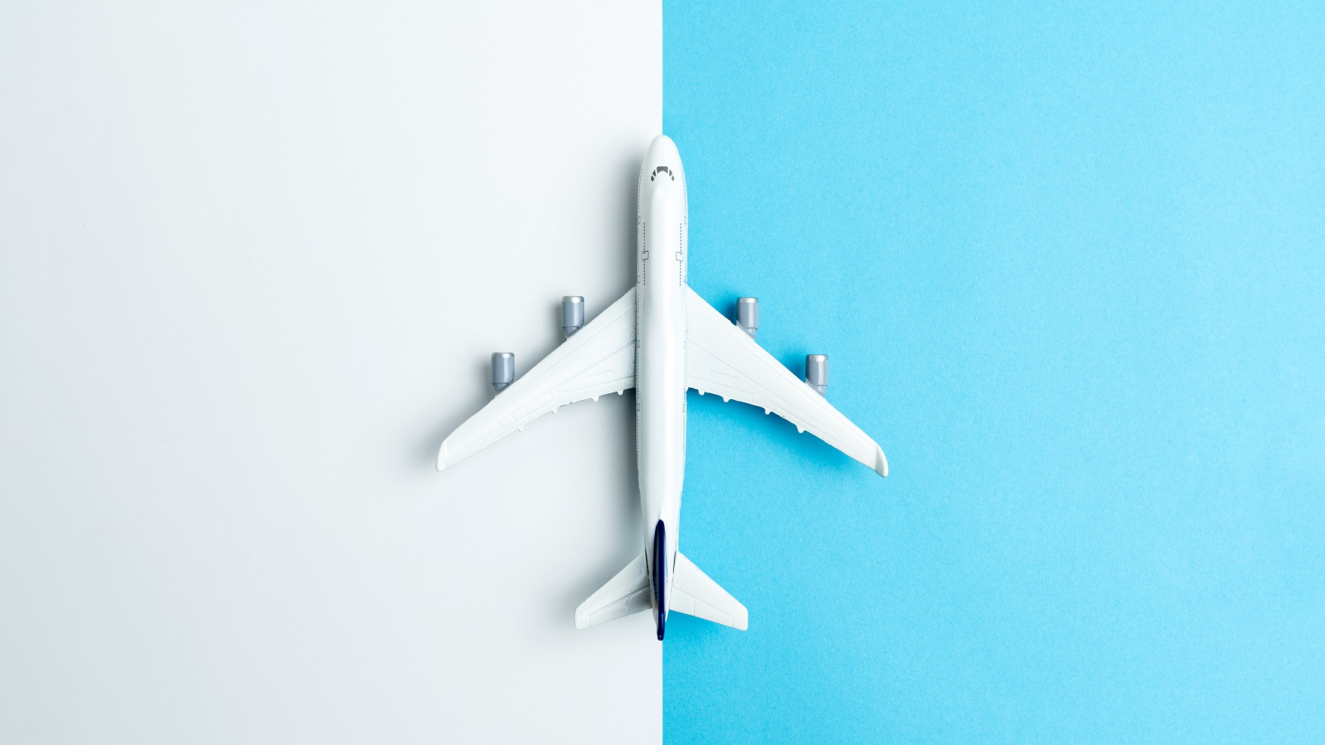

Проект 4. Авиарейсы без потерь
Рябкова Людмила Анатольевна
DSPR-54
rjabkovala@tyuiu.ru

Slide 2

Данные
№ | Переменные | Значение переменной | Цель включения в рамках расчёта прибыли
1 | flight_id | Идентификатор рейса | Для расчёта количества пассажиров, расхода топлива, фактических поступлений при наличии цены на билет
2 | flight_no | Номер рейса | -
3 | scheduled_departure | Время вылета по расписанию | Для определения частоты полётов, задержки рейсов, ненадёжных рейсов, изменения поступлений во времени
4 | scheduled_arrival | Время прилёта по расписанию | Для определения задержки рейсов, ненадёжных рейсов
5 | departure_airport | Аэропорт отправления | -
6 | city_out | Город отправления | Для определения цены на топливо
7 | longitude_out | Координаты аэропорта отправления(долгота) | Для расчёта расстояния между пунктами и фактического расхода топлива
8 | latitude_out | Координаты аэропорта отправления(широта) | Для расчёта расстояния между пунктами и фактического расхода топлива
9 | arrival_airport | Аэропорт прибытия | Для проверки рабочих гипотез
10 | city_in | Город прибытия | Для проверки рабочих гипотез
11 | longitude_in | Координаты аэропорта прибытия(долгота) | Для расчёта расстояния между пунктами и фактического расхода топлива
12 | latitude_in | Координаты аэропорта прибытия(широта) | Для расчёта расстояния между пунктами и фактического расхода топлива
13 | status | Статус рейса | Для исключения рейсов, доступных для бронирования
14 | aircraft_code | Код самолета, IATA | -
15 | model | Модель самолета | Для определения нормы расхода топлива на рейсе
16 | count_seat | Количество мест в салоне самолёта | Для расчёта заполняемости салона и денежных поступлений при наличии цена на билет
17 | seat_economy | Количество мест в салоне эконом-класса | Для расчёта заполняемости салона и денежных поступлений при наличии цена на билет

Slide 3
Данные
№ | Переменные | Значение переменной | Цель включения в рамках расчёта прибыли
18 | seat_business | Количество мест в салоне бизнес-класса | Для расчёта заполняемости салона и денежных поступлений при наличии цена на билет
19 | actual_departure | Фактическое время вылета | Для расчёта времени работы самолёта и расхода топлива
20 | actual_arrival | Фактическое время прилета | Для расчёта времени работы самолёта и расхода топлива
21 | time_flight | Время в полёте | Для расхода топлива
22 | total_amount | Стоимость перелета | Поступление контрагента
23 | count_pass | Количество пассажиров рейса | Для расчёта расхода топлива, заполняемости салона и денежных поступлений при наличии цена на билет
24 | economy_pass | Количество пассажиров в салоне эконом-класса | Для расчёта заполняемости салона и денежных поступлений при наличии цена на билет
25 | business_pass | Количество пассажиров в салоне бизнес-класса | Для расчёта заполняемости салона и денежных поступлений при наличии цена на билет
Необходимые данные*:
Цена билета
Расход топлива SSJet в гр./пасс.*км.
Состав экипажа
* Учитывая, что в рамках данной задачи прибыль это разница между поступлениями от продажи билетов и расходами на топливо

Slide 4
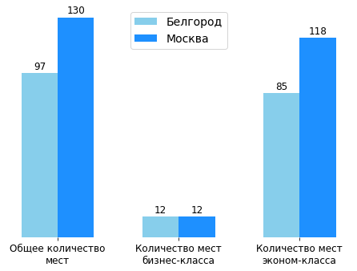
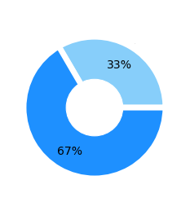
Анализ данных
Белгород
Москва
Sukhoi Superjet 100
Boeing 737-300
Вместимость салона
59 рейсов
59 рейсов
Задержаны 2 рейса:
07.01 на 198 минут
11.01 на 162 минуты
Задержан 1 рейс:
24.01 на 207 минут
Время в воздухе

Slide 5
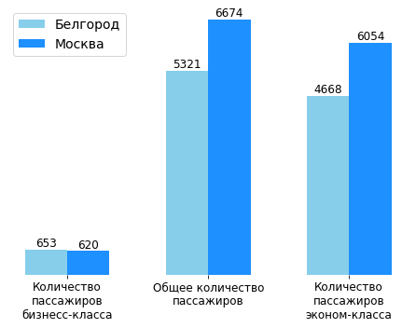
Анализ данных
Белгород
Москва
Sukhoi Superjet 100
Boeing 737-300
Заполняемость самолёта
Количество пассажиров
93%
87%
Заполняемость салона эконом-класса
93%
87%
Заполняемость салона бизнес-класса
92%
88%

Slide 6
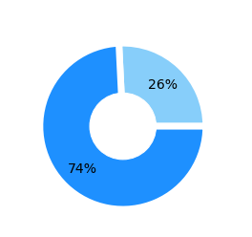


Расчёт прибыли
Прибыль =
Доход от
продажи билетов
Расходы
на топливо
−
Расходы на
топливо*
Время
полёта
$$×$$
Стоимость
топлива
Норма расхода топлива
=
$$×$$
Расход топлива
Модель самолёта | Норма расхода**, т/ч
Boeing 737-300 | 2,6
Sukhoi Superjet 100 | 1,8
Sukhoi Superjet 100
Месяц | Стоимость топлива***, руб.
Январь | 41 435
Февраль | 39 553
Декабрь | 47 101
Boeing 737-300
* Данный расчёт учитывает измерение нормативного расхода топлива в тонн/час. Возможен альтернативный расчет при использовании нормативного расхода топлива в гр./пасс.*км.: Расход на топливо = Норма расхода топлива*Расстояние между пунктами*Количество пассажиров/1 000 000
** На основании технических характеристик моделей
***По данным Росавиации

Slide 7
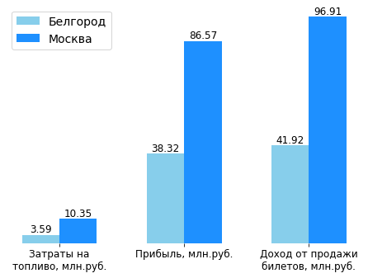
Прибыль
Доход от продажи билетов 138,84 млн.руб.
Расходы на топливо 13,94 млн.руб.
Доходы и расходы
Прибыль 124,89 млн.руб.
Белгород
Москва
Sukhoi Superjet 100
Boeing 737-300
Доля прибыли в затратах на топливо
10,66
8,37

Slide 8
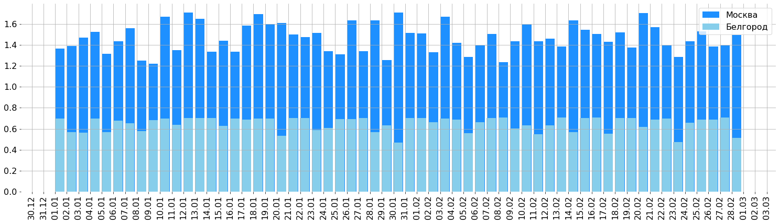
Ежедневная прибыль
Рейсы с наименьшей прибыльностью и заполняемостью салона:
Город назначения | Дата вылета | Прибыль | Занятость салона | Мера доходности
Москва | 8 января | 1 251 586,45 | 75% | 6,98
Москва | 9 января | 1 218 586,45 | 77% | 6,79
Москва | 29 января | 1 256 843,85 | 76% | 7,07
Белгород | 30 января | 470 090,55 | 66% | 7,72
Город назначения | Дата вылета | Прибыль | Занятость салона | Мера доходности
Москва | 5 февраля | 1 284 135,51 | 75% | 7,50
Москва | 8 февраля | 1 234 557,86 | 76% | 7,13
Белгород | 23 февраля | 471 670,50 | 70% | 7,95

Slide 9
Результаты оптимизации
Средняя прибыль зимнего рейса
1 058,38 тыс. руб.

1 060,37 тыс. руб.
Средняя заполняемость салона зимнего рейса
90%

91%
Мера окупаемости зимних рейсов
8,96

9,1
Рейсы с наименьшей прибыльностью и заполняемостью салона:
Город назначения | Дата вылета | Прибыль | Занятость салона | Мера доходности
Москва | 8 января | 1 251 586,45 | 75% | 6,98
Москва | 9 января | 1 218 586,45 | 77% | 6,79
Москва | 29 января | 1 256 843,85 | 76% | 7,07
Белгород | 30 января | 470 090,55 | 66% | 7,72
Город назначения | Дата вылета | Прибыль | Занятость салона | Мера доходности
Москва | 5 февраля | 1 284 135,51 | 75% | 7,50
Москва | 8 февраля | 1 234 557,86 | 76% | 7,13
Белгород | 23 февраля | 471 670,50 | 70% | 7,95

Slide 10
Спасибо за внимание!

